Slide 1


فن التفاوض وخدمة العملاء
د. عقبة الوليد الصبّاغ
المحاضرة التعريفية

Slide 2



فن التفاوض وخدمة العملاء
المحاضرة التعريفية
MKT421
Prepared by
Dr. Okba Alsabbagh

Slide 3

تمهيد
يشهد عالم الأعمال المعاصر تزايدًا في حدة المنافسة وتنوّع بيئات التفاعل مع العملاء، مما يجعل امتلاك مهارات التفاوض والتعامل الاحترافي مع العملاء عنصرًا أساسيًا في نجاح المؤسسات واستدامة علاقاتها السوقية.
يهدف هذا المقرر إلى دراسة مبادئ وفنون التفاوض وتطبيقاتها العملية في سياقات الأعمال وخدمة العملاء، مع التركيز على فهم السلوك التفاوضي، تطوير مهارات التواصل الفعّال، وإدارة المواقف التفاعلية المعقدة. يتناول المقرر استراتيجيات التفاوض المختلفة، ولغة الجسد والاتصال غير اللفظي، وآليات معالجة الاعتراضات واسترداد الخدمة وبناء الثقة مع العملاء. كما يسلّط الضوء على التكامل بين التفاوض وخدمة العملاء في البيئات التقليدية والرقمية، ودور التقنيات الحديثة والذكاء الاصطناعي في تحسين تجربة العميل وإدارة التفاعل عبر القنوات الإلكترونية، مع الاهتمام بالأبعاد الأخلاقية والمهنية للسلوك التفاوضي.

Slide 4
محتويات المحاضرة التعريفية
Chapter
01
تعريف بمدرس المقرر
وصف مختصر للمقرر
أهدف المقرر
محتوى المقرر
مخرجات التعلم
الأساليب والأدوات التعليمية
أساليب التقييم
مراجع المقرر

Slide 5
التعريف بمدرس المقرر
Chapter
عقبة الوليد الصبّاغ.
حائز على درجة الدكتوراه في التسويق من جامعة حلب في سورية سنة 2019.
المهام والوظائف ضمن المجال الأكاديمي:
عضو هيئة تدريسية في قسم التسويق في جامعة حلب
عضو مجلس قسم التسويق ضمن كلية الاقتصاد في جامعة حلب
عضو هيئة تدريسية في جامعة الشهباء
الإشراف على رسائل ماجستير ضمن قسم التسويق
تحكيم أبحاث علمية والمشاركة في لجان حكم على رسائل الماجستير في مجال التسويق
حالياً عضو هيئة تدريسية في جامعة Midocean
01

Slide 6
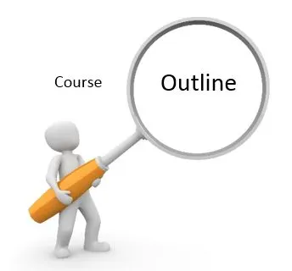
Chapter
وصف مختصر للمقرر
يركز هذا المقرر على دراسة الأسس والمبادئ العملية لفن التفاوض وتطبيقاته في بيئات الأعمال وخدمة العملاء. فيتناول تحليل عناصر التفاوض ومكوناته الأساسية، وأنماط السلوك التفاوضي واستراتيجيات إدارة المواقف التفاعلية مع العملاء. يشمل المقرر تطوير مهارات التواصل، الإصغاء الفعّال، التحكم بالعواطف، واستخدام لغة الجسد في تحقيق نتائج تفاوضية متوازنة. كما يركز على التكامل بين التفاوض وخدمة العملاء في معالجة الشكاوى واسترداد الخدمة وبناء الثقة والالتزام لدى العملاء. يستعرض المقرر التفاوض في البيئات الرقمية وتطبيقات الذكاء الاصطناعي في خدمة العملاء وإدارة العلاقة مع العميل. يوفر المقرر مزيجًا متوازنًا بين الإطار النظري والتطبيق العملي من خلال دراسة حالات واقعية وتمارين محاكاة تفاوضية، بما يمكّن الطلبة من تطوير كفاءاتهم المهنية في التفاوض والخدمة عالية الجودة.

Slide 7

Chapter
أهداف المقرر
فهم المفاهيم الأساسية لفن التفاوض وعناصره ومبادئه وتحليل المواقف التفاوضية في بيئات الأعمال.
تنمية قدرة الطالب على اختيار وتطبيق استراتيجيات التفاوض المناسبة وفق السياق.
تطوير مهارات التواصل التفاوضي، بما في ذلك الإصغاء الفعّال، بناء الرسائل، التحكم بالعواطف، وإدارة المواقف الصعبة.
تعزيز وعي الطالب بدور لغة الجسد والاتصال غير اللفظي في التفاوض.
تمكين الطالب من دمج مهارات التفاوض ضمن سياقات خدمة العملاء.
ترسيخ القيم المهنية والأخلاقية في السلوك التفاوضي
إعداد الطالب لتطبيق مهارات التفاوض وخدمة العملاء في البيئات الرقمية.

Slide 8
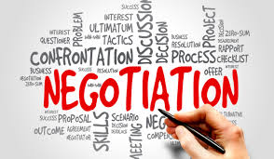
Chapter
محتوى المقرر
المحاضرة الأولى: طبيعة التفاوض
- مفهوم التفاوض
- تصنيفات التفاوض في الأعمال التجارية
- خصائص المواقف التفاوضية
- عناصر التفاوض: الاتصال، المصالح، العلاقة، المشروعية، الالتزامات، البدائل، الخيارات
مبادئ التفاوض
- شروط التفاوض

Slide 9
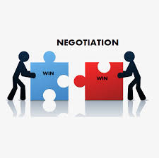
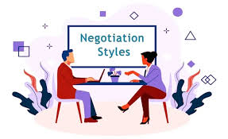
المحاضرة الثانية: استراتيجيات التفاوض
- استراتيجية التجنب - استراتيجية التنافس
- استراتيجية الالتزام - استراتيجية التوفيق
- استراتيجية التكامل
المحاضرة الثالثة: مهارات التفاوض
- مهارة التحضير والتخطيط للتفاوض (BATNA، الأهداف، القضايا)
- مهارة الإصغاء الفعّال وبناء الفهم المشترك
- مهارة التحكم بالعواطف وإدارة الانفعالات
- مهارة الاتصال والتعبير وبناء الرسائل التفاوضية

Slide 10

المحاضرة الرابعة: لغة الجسد في التفاوض
- ماهية لغة الجسد - المظهر المادي
- المساحة الشخصية - الاتصال البصري
- تعابير الوجه - وضعية الجسد
المحاضرة الخامسة: مدخل إلى خدمة العملاء وإدارة العلاقات
- مفهوم خدمة العملاء
- سلوك العملاء وتوقعاتهم
- إدارة العلاقة مع العميل
- أهمية جودة الخدمة في بناء الولاء

Slide 11
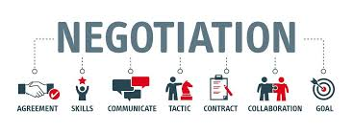
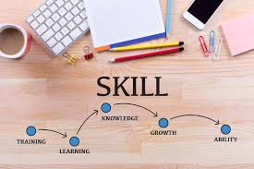
المحاضرة السادسة: مهارات التعامل مع العملاء
- مهارات التواصل مع العملاء وجهاً لوجه
- خدمة العملاء عبر الهاتف والقنوات الرقمية
- إدارة المواقف الصعبة والعملاء الغاضبين
- معالجة الاعتراضات وتحويل الشكوى إلى فرصة
المحاضرة السابعة: التكامل بين التفاوض وخدمة العملاء
خدمة العملاء كسياق تفاوضي مستمر
استراتيجيات التفاوض في معالجة الشكاوى واسترداد الخدمة
دور الاتصال والذكاء العاطفي في التفاوض الخدمي
بناء الثقة والالتزام عبر التفاوض التكاملي

Slide 12
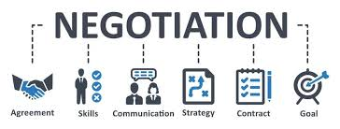

المحاضرة الثامنة: أخلاقيات التفاوض
- السلوك الأخلاقي وغير الأخلاقي في التفاوض
- المعايير الأخلاقية لتقييم السلوك التفاوضي
- الخداع والتلاعب والتبرير الأخلاقي في التفاوض
- إدارة المعضلات الأخلاقية وبناء الثقة في التفاوض
المحاضرة التاسعة: التفاوض الإلكتروني وخدمة العملاء الرقمية وتطبيقات الذكاء الاصطناعي
- التفاوض عبر البريد الإلكتروني ومنصات الدردشة
- التفاوض في عقود الخدمات الرقمية واتفاقيات مستوى الخدمة
- إدارة النزاعات الرقمية والشكاوى الإلكترونية
- تطبيقات الذكاء الاصطناعي وخدمة العملاء - أثر الذكاء الاصطناعي على تجربة العميل

Slide 13

المحاضرة العاشرة:
دراسة حالات لشركات عالمية في مجال التفاوض

Slide 14

مخرجات التعلم
فهم طبيعة التفاوض، عناصره ومبادئه، والتمييز بين تصنيفات المواقف التفاوضية في الأعمال.
تحليل وتطبيق الاستراتيجيات المختلفة للتفاوض (التجنب، التنافس، الالتزام، التوفيق، التكامل).
تطوير مهارات التفاوض الأساسية: التحضير، الإصغاء الفعّال، التحكم بالعواطف، الاتصال وبناء الرسائل التفاوضية.
تفسير واستخدام لغة الجسد وعلامات الاتصال غير اللفظي لتعزيز التفاوض وتحقيق أهدافه.
دمج مهارات التفاوض مع خدمة العملاء لتعزيز الثقة والالتزام واسترداد الخدمة بكفاءة.
تقييم الممارسات الأخلاقية في التفاوض وإدارة المعضلات الأخلاقية بما يعزز النزاهة المهنية.
تحليل وتطبيق مهارات التفاوض في البيئات الرقمية وإدارة النزاعات.
تحليل دور الذكاء الاصطناعي وتطبيقاته في خدمة العملاء وإدارة العلاقة مع العميل.

Slide 15
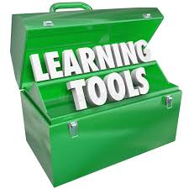
Chapter
الأساليب والأدوات التعليمية
02
المحاضرات المسجلة: وهي محاضرة أسبوعياً بإجمالي عشرة محاضرات.
حلقات نقاش تفاعلية: وهي لقاءات تتم بشكل أسبوعي.
أمثلة عملية، وحالات تطبيقية، ودراسات حالة.

Slide 16

Chapter
أساليب التقييم
02
اختبارات قصيرة: عددها (10) اختبارات، (8) أسئلة كل اختبار، كل اختبار (8) درجات.
الاختبار النهائي: (20) درجة، مدته (60) دقيقة.
طبيعة الأسئلة: اختيار من متعدد، وصح وخطأ.

Slide 17

مراجع المقرر
الأجنبية:
SLAVIK J, 2008- Seven Elements of Effective Negotiations. Harvard Medical School University.
ROY J. LEWICKI, 2014- Essential of Negotiation. McGraw-Hill Education.
ROY J. LEWICKI, 2023- Negotiation. McGraw-Hill Education.
Elaine K. Harris, 2014- Customer Service: A Practical Approach. Pearson Education.
Rajkumar Venkatesan, 2021- The AI Marketing Canvas. Stanford University Press.
العربية:
الصباغ عقبة، لغة الجسد وأثرها في إنجاز أهداف التفاوض التجاري- 2015. رسالة ماجستير، جامعة حلب.
الصباغ عقبة، استراتيجيات التفاوض التجاري وأثرها في تعظيم ربح الصفقة البيعية- 2019. أطروحة دكتوراه، جامعة حلب.

Slide 18

Chapter
لماذا هذا المقرر مهم؟
لأنه يزوّد الطالب بمهارات عملية أساسية يحتاجها في مختلف بيئات العمل، حيث يشكّل التفاوض والتعامل مع العملاء جزءًا من التفاعل المهني اليومي. يساعد المقرر على فهم المواقف التفاوضية وإدارتها باحترافية بدل الاعتماد على الخبرة العشوائية. كما يبرز دور خدمة العملاء في بناء الثقة والولاء ومعالجة الشكاوى بفعالية. ويواكب المقرر التحول الرقمي من خلال التفاوض الإلكتروني وتطبيقات الذكاء الاصطناعي في تحسين تجربة العميل.

Slide 19

Chapter
الخاتمة
في ختام هذه المحاضرة التعريفية، يشكّل مقرر فن التفاوض وخدمة العملاء مدخلًا عمليًا لفهم أحد أهم المهارات المهنية المطلوبة في بيئات الأعمال المعاصرة. يهدف هذا المقرر إلى بناء وعي متوازن يجمع بين المعرفة النظرية والتطبيق العملي القابل للاستخدام في مواقف حقيقية.
خلال هذا المقرر، سيطوّر الطلبة قدراتهم على التواصل الفعّال، إدارة الاختلاف، والتعامل الاحترافي مع العملاء في مختلف السياقات. كما سيتعرّفون على أهمية الأخلاقيات المهنية ودورها في تعزيز الثقة وبناء العلاقات طويلة الأمد. يوفّر المقرر مساحة للتعلّم التفاعلي من خلال الحالات العملية وتمارين المحاكاة. ويُتوقع من الطلبة المشاركة الفاعلة والانفتاح على النقاش والتجربة. في النهاية، لا يهدف هذا المقرر فقط إلى اجتياز متطلب أكاديمي، بل إلى إعداد مهني واعٍ قادر على التفاوض بذكاء وتقديم خدمة عالية الجودة في سوق عمل متغير.

Slide 20

فن التفاوض وخدمة العملاء
إلى اللقاء
في المحاضر التالية

Slide 21



شكراً لحسن إصغائكم

